Slide 1
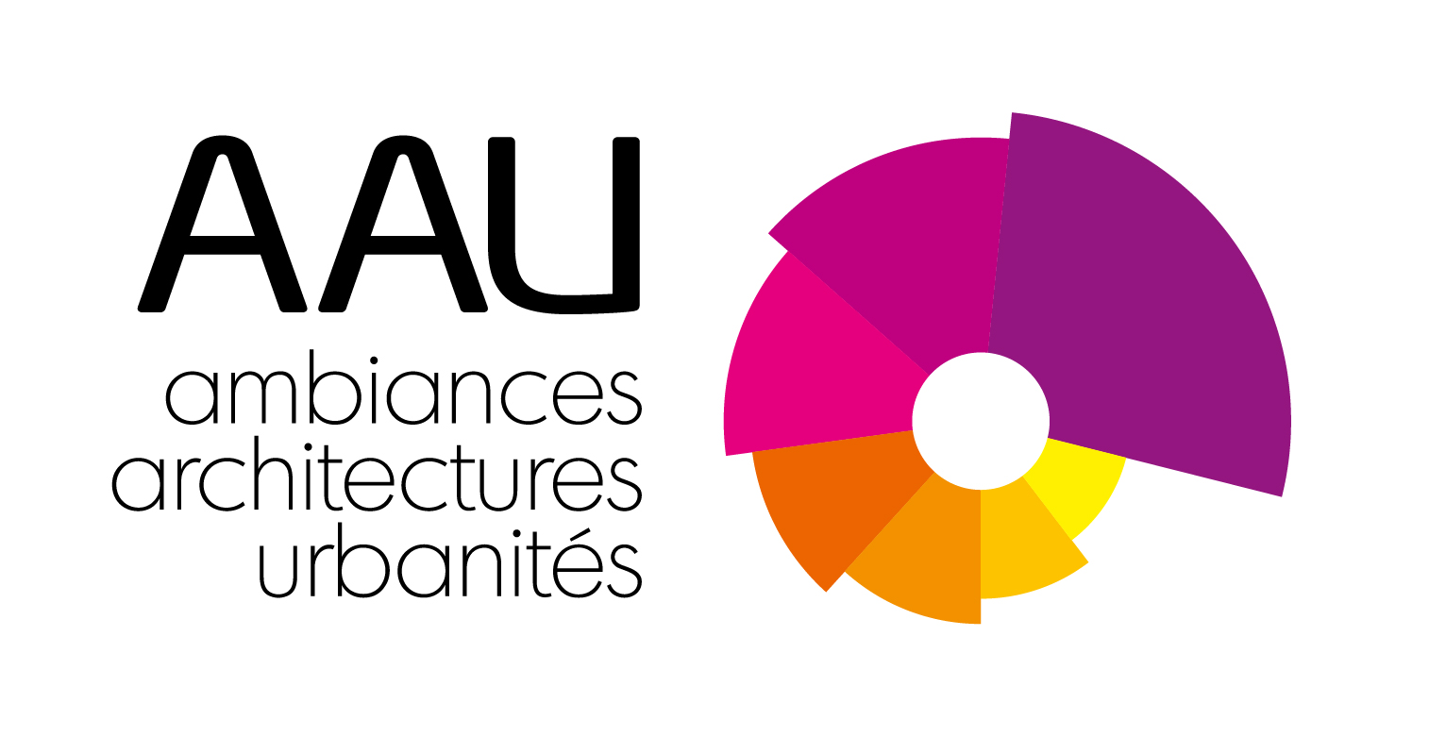
Journée CorIST-SHS La politique du CNRS pour la science ouverte - Répercussion sur le RIBAC et HAL 9 nov 2022 11h-12h Retour d’expérience UMR “Ambiances, Architectures, Urbanités” par Françoise Acquier de l’équipe CRESSON et Laurence Bizien de l’équipe CRENAU

Slide 2
Points abordés
Contexte institutionnel et politique incitative du laboratoire
Dynamiser, créer une émulation au sein des équipes
Contrôle de la qualité des dépôts
Points de vigilance

Slide 3
Les leviers institutionnels
Les tutelles via l’évaluation des chercheurs
L’application RIBAC s’appuie sur le dépôt de fichiers dans HAL depuis 2019
L’évaluation des productions des unités par HCERES
Les financeurs de la recherche
Obligation de dépôt dans HAL de la part du financeur ANR ; HAL une des voies du libre accès en tant que signataire du Plan S
diffusion immédiate, sans embargo, et sous licence ouverte, de préférence une licence Creative Commons (CC-BY)

Slide 4
Le laboratoire s’engage en faveur de la science ouverte
Janvier 2020, le règlement intérieur du laboratoire mentionne l’obligation de déposer dans les collections HAL AAU toute publication issue de ses membres
En mars 2021, le laboratoire a publié son engagement dans la Science ouverte
100% d’articles de revues en libre accès d’ici 2025
En janvier 2022, le laboratoire s’est doté d’un Baromètre Science Ouverte
pour mesurer l'évolution de ses pratiques de science ouverte (publications diffusées en accès ouvert par l'éditeur ou la plateforme HAL)
pour se donner des objectifs cohérents

Slide 5
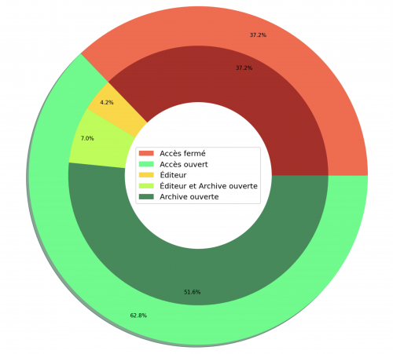
Le baromètre de l’UMR AAU
L’accès ouvert totalise l’accès aux fichiers des publications par les sites éditeurs et par la collection HAL de l’UMR.
Sur les presque 1500 publications publiées entre 2015 et 2020, 62% étaient disponibles en accès ouvert en janvier 2022.
https://aau.archi.fr/laboratoire-aau/science-ouverte/

Slide 6
Un écosystème de collections
Collections d’équipes, actuelles et rétrospectives
Visibilité des productions de l’unité
Widget taux de texte en open access
Collections de revue
Qualité des métadonnées
Conservation pérenne de l’accès à la ressource
Collections de congrès
Favoriser le rayonnement du réseau Ambiances, DOI (identifiant pérenne)
Collection HAL-DUMAS coordonnée par l’ENSA Nantes
pour valoriser le master piloté par l’unité
Notes:
Françoise
Panorama des productions du labo classiques
Revues
Congrès

Slide 7
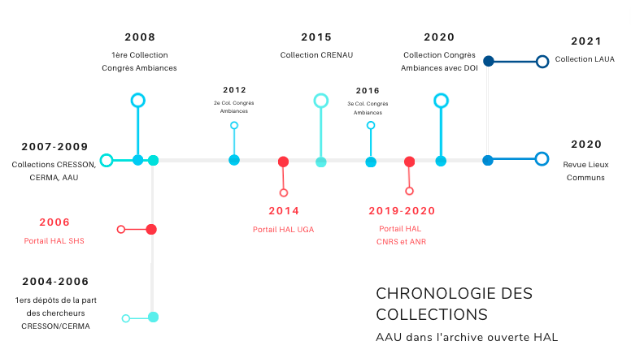

Slide 8
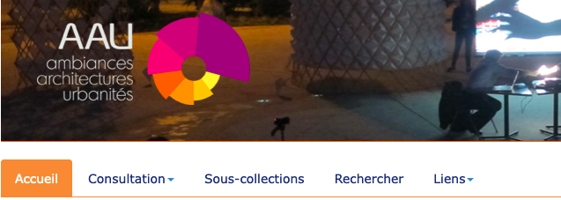
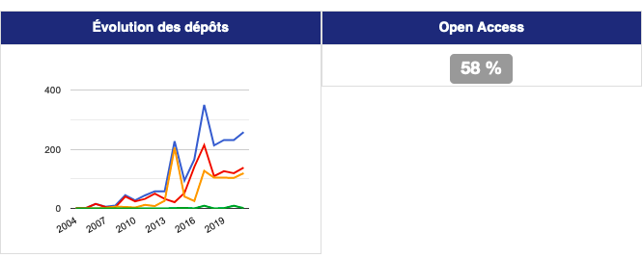

Slide 9
Dynamiser, créer une émulation auprès des équipes
Atelier présentiel et distanciel
Fiche support de 2 modules :
création de profil, dépôt accompagné, CV HAL mis en place
identifiants chercheurs, lien vers ORCID
Rétro dépôt, reconstruction de CV
Page publications et pages membre du site web AAU alimentées automatiquement par les dépôts (plugin),
Page bibliographique du carnet Hypothèses des Rencontres du laboratoire (plugin)

Slide 10
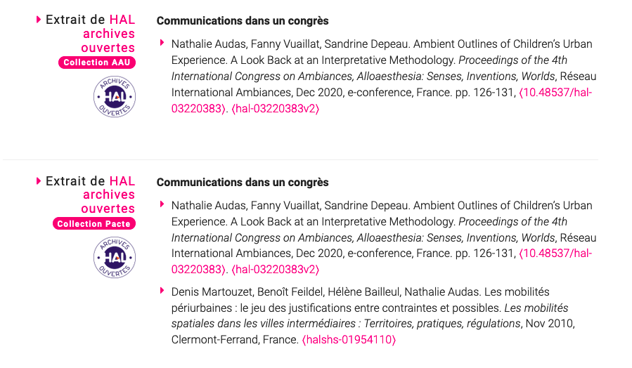
https://aau.archi.fr/equipe/audas-nathalie/

Slide 11
CasuHALathon, l’énergie d’un défi national
« L’Esprit CasuHALathon » en 2021 :
Challenge pour l’ensemble de l’UMR : obtenir un nombre de dépôt en texte intégral significatif
Maintenir une certaine tension avec l’envoi du niveau du baromètre au fil de l’opération (3 semaines)
Organiser des formations en présentiel et distanciel adaptées aux usages de chacun
Proposer du dépôt en masse pour celles/ceux ne trouvant pas le temps de s’investir

Slide 12
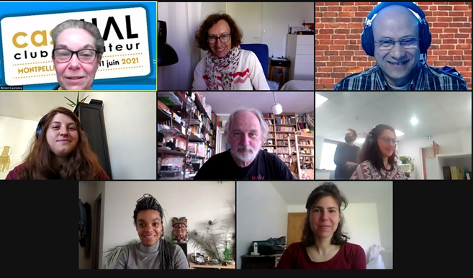
Formation en visio du 27 mai 2021
https://lcv.hypotheses.org/17028

Slide 13
Sensibilisation des étudiants
Dumas : l’autorisation de dépôt des mémoires de master vue comme 1ère approche des archives ouvertes
L’exposition “La science peut-elle être à la fois ouverte et fermée ?” conçue par l’Université de Paris, présentée à la bibliothèque publique de l’Ensa Nantes en déc 2021/ janv 2022 (lecteurs étudiants et enseignants; Journées portes ouvertes de l’Ensa )

Slide 14
Contrôle qualité des données dans HAL
Connaître les critères de la modération autorisant le dépôt en ligne :
✅ Le fichier contient le titre du document, son ou ses auteur(s), le texte intégral
✅ Les métadonnées du dépôt sont cohérentes avec le contenu du fichier
✅ Métadonnée “origine” (accord explicite, libre accès autorisé, etc)
✅ Durée d’embargo éventuelle correcte
✅ Titre et auteur(s)
✅ Type de document et métadonnées propres à ce type de document
ex : nom de la revue pour un article
✅ Le document est une publication scientifique
Pour corriger, compléter, enrichir le dépôt :
Notes:
Françoise
En connaissant les critères de la modération, contrôle qualité fait
On va enrichir ce contrôle sur les documents et les notices

Slide 15
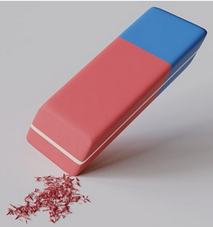
Corrections au fil de l’eau pour obtenir des notices plus riches
Notices
Lien URL
Dates de congrès
Editeur scientifique (ouvrage collectif)
Résumé
Mot-clé
Langue du champ
Financeur ANR : bilan d’activités, portail HAL ANR
Auteur
Affiliation équipe selon le référentiel AuréHal (fusion des équipes, fermeture d’équipe, nouvelles tutelles EPE du laboratoire) : les auteurs se perdent un peu dans les codes couleurs !
Auteur associé (affiliation secondaire) : ajout de l’affiliation manquante à partir des pages membres AAU
Fichier
Licence conforme au site de la revue : dans la notice, dans le fichier

Slide 16
Nettoyage annuel
A partir d’AuréHal
Les dépôts associés aux structures, correspondance des dates
Les formes auteur
Avec OcdHal
Fiche avec les doublons notice et fichier
Support de HAL pour fusionner

Slide 17
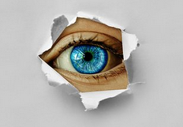
Points de vigilance
Les attentes en matière de texte intégral doivent être rappelée, afin de ne pas avoir des collections HAL constituées majoritairement de notices sans fichier (absence de suivi de l’auteur, indisponibilité du PDF lors du dépôt, publication déjà en accès ouvert chez l’éditeur …)
Ecueil de l’obligation au dépôt : des dépôts de notices hors typologie pour figurer dans HAL et alimenter son rapport d’activité
Inciter à déposer les articles au fur et à mesure, dans la suite de la satisfaction d’une publication acceptée et après parution.
A développer : liens entre la publication et les données versées dans les entrepôts
Notes:
Laurence

Slide 18
Merci ! Place aux échanges …

